Slide 1
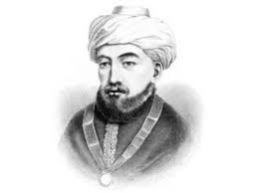
תשובות הרמב"ם לרבי עובדיה הגר
חלק א'- תשובת הרמב"ם לשאלת רבי עובדיה הגר על נוסח התפילה למתגיירים.
חלק ב'- תשובת הרמב"ם לרבי עובדיה בעקבות הויכוח של עובדיה עם רבו (האם הישמעאלים הם עובדי עבודה זרה).
מגישים: טל הררי ועומרי חיים תשע"ח

Slide 2
תוכן עניינים
חלק א' מבוא............................................................................ע"מ 3
תוכן הסוגיה.............................................................................ע"מ 4
חלק ב' מבוא............................................................................ע"מ 7
תוכן הסוגיה.............................................................................ע"מ 8

Slide 3
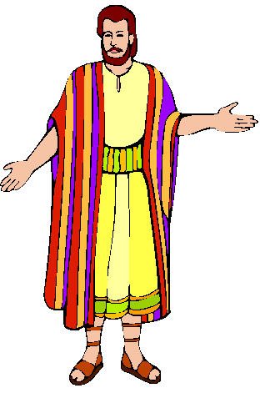
חלק א'- מבוא
הרמב"ם נשאל האם אדם שמתגייר צריך לומר בתפילותיו אותם ביטויים כיהודי מלידה?
האם אני אמור לומר תפילות כמו כל מי שנולד יהודי?

Slide 4
תוכן הסוגיה
רבי עובדיה הגר שואל: האם כשיאמר בתפילה ביטויים כמו "אלוהינו ואלוהי ואבותינו" "אשר קדשנו במצותיו וצוונו" "אשר הבדילנו" "אשר בחר בנו", "שהנחלת את אבותינו", "שהוצאתנו מארץ מצרים", "שעשה ניסים לאבותינו", יצטרך לומר את התפילות האלה באופן שונה משאר היהודים בגלל שהוא גר ואבותיו אינם יהודים?

Slide 5
הרמב"ם עונה לו שהוא יכול לומר את כל התפילות באופן רגיל, כיהודי מלידה.
אך הוא מחלק את כל הביטויים שהוזכרו קודם לשלושה סוגים:

Slide 6
"אלוהינו ואלוהי ואבותינו" ו"שהנחלת את אבותינו"
ביטויים אלו מתייחסים לאברהם אבינו שהפיץ את האמונה המונותאיסטית (=אמונה באל אחד) בעולם, ולימד אותה לבניו ולתלמידיו שנאמר "למען אשר יצוה את בניו ואת ביתו אחריו ושמרו דרך ה'" (בראשית יח 19). לאברהם גם הובטחה הארץ שנאמר "קום התהלך בארץ לארכה ולרחבה כי לך אתננה" (בראשית יג 17)
אברהם הוא אביהם הרוחני של הגרים שהצטרפו לאמונה היהודית ולכן הם צריכים לומר את הביטויים המתייחסים אליו כאביהם, בלי שום שינוי.

Slide 7
"שהוצאתנו ממצרים" ו"שעשית נסים לאבותינו"
ביטויים אלו מתייחסים לאבותינו בתקופת יציאת מצרים.
מאחר והגר הצטרף לעם ישראל, הוא יכול לראות בכל המורשת של עם ישראל את מורשתו ויכול לומר ביטויים אלו כמו כל יהודי מלידה ובלשון הרמב"ם: אין שום הפרש כלל בינינו ובינך.
אם הגר רוצה לשנות ולומר: "שהוצאת את ישראל ממצרים", או "שעשית נסים עם ישראל" הוא יכול.

Slide 8
"אשר בחר בנו", "אשר נתן לנו את תורתו" "אשר הבדילנו"
ביטויים אלו עוסקים בבחירת ה' בעם ישראל, בחירה הבאה לביטוי במתן תורה לעם ישראל. הגר הצטרף לעם ישראל וקיבל על עצמו תורה ומצוות לכן הוא יכול לומר ביטויים אלו בלי שום פקפוק. וכבר נאמר "תורה אחת ומשפט אחד יהיה לכם ולגר הגר אתכם" (במדבר טו 15).

Slide 9
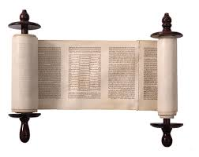
אם אנחנו מתייחסים לאברהם יצחק ויעקב, הגר מתייחס למי שאמר והיה העולם הקב"ה,
שנאמר "זה (=הגר) יאמר לה' אני, וזה (=ישראל מלידה) יקרא בשם ה'" (ישעיהו מד 5)

Slide 10
הוכחת הרמב"ם
בירושלמי ביכורים (פרק ד, הלכה ו) נאמר בשם רבי יהודה: "גר עצמו מביא (ביכורים) וקורא (מקרא ביכורים): "באתי אל הארץ אשר נשבע ה' לאבותינו לתת לנו". כלומר הוא חלק מעם ישראל והמורשת וההיסטוריה של עם ישראל שייכים לו.
רבי יהושע בן לוי אמר: הלכה כרבי יהודה.
בא מעשה לפני רבי אבהו והורה כרבי יהודה (שהגר לא ישנה בתפילתו).

Slide 11
חלק ב'- מבוא
רבי עובדיה ורבו התווכחו האם הישמעאלים הם עובדי עבודה זרה.
רבי עובדיה טען שהישמעאלים אינם עובדי עבודה זרה ואילו רבו טען שהישמעאלים אכן עובדי עבודה זרה.
הרב התלהם כלפי רבי עובדיה וקרא לו "כסיל" ובכך עבר על האיסור "וגר לא תונה" (=אונאת דברים). התורה מזהירה 36 פעמים לא לפגוע בגרים והרב נכשל בזה.

Slide 12
תוכן הסוגיה
למי קראת כסיל?!

Slide 13
הרמב"ם כותב שאם הרב היה צודק ורבי עובדיה היה טועה, היה רבו צריך להסביר לו פנים ולדבר עמו בעדינות. קל וחומר שכשרבי עובדיה הגר צודק ורבו טועה, כמובן שעליו לכבד אותו ולדבר אליו בצורה יפה.

Slide 14
הרמב"ם מוכיח שה' אוהב את הגרים, באמצעות הפסוק: "ואוהב גר לתת לו לחם ושמלה".
הרמב"ם מתפלא שהרב כינה את רבי עובדיה הגר "כסיל" ותוהה אם היה שיכור שהגיע לכך, שהרי כל הכועס כאילו עובד עבודה זרה, ואיך זה השפיל גר שהתורה הזהירה ב36 מקומות על היחס כלפיו.

Slide 15
"לא כסיל אלא משכיל"
הרמב"ם מסביר לרבי עובדיה: אין אתה "כסיל" אלא "משכיל", ו"מבין", ו"פיקח", ו"הולך נכוחות", תלמידו של אברהם אבינו שהניח אבותיו ומולדתו, והלך בדרך ה'. ומכיון שה' דיבר טוב על ישראל, כל הטוב ההוא אשר ייטיב ה' עם ישראל, יפול גם בחלקו של עובדיה.

